Slide 1
Модуль:
ОСНОВИ ЛОГІСТИКИ
Викладач: Володимир Виговський

Slide 2
СИСТЕМИ УПРАВЛІННЯ ЗАПАСАМИ
Система управління запасами – це сукупність правил і показників, які визначають час і обсяг закупівлі продукції для поповнення запасів
У логістиці застосовуються такі технологічні системи управління запасами:
Система управління запасами з фіксованим розміром замовлення;
Система управління запасами з фіксованим інтервалом часу між замовленнями;
- Система управління запасами зі встановленою періодичністю поповнення запасів до постійного рівня.

Slide 3
ПРИКЛАД РОЗРАХУНКУ ПАРАМЕТРІВ РІЗНИХ СИСТЕМ УПРАВЛІННЯ ЗАПАСАМИ
Вихідні дані:
Річна потреба в матеріалах 1550 шт., кількість робочих днів у році – 226 днів, оптимальний розмір замовлення – 75 шт., час поставки – 10 днів, можлива затримка у поставках – 2 дні.
Визначити параметри систем управління запасами трьох видів:
з фіксованим розміром замовлення;
з фіксованим інтервалом часу між замовленнями;
3) зі встановленою періодичністю поповнення запасів до постійного рівня.

Slide 4
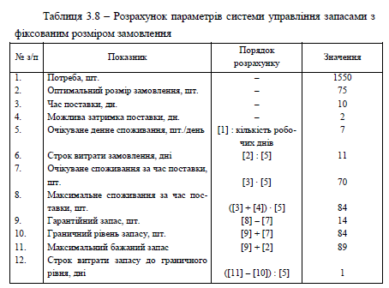
1. Система управління запасами з фіксованим розміром замовлення

Slide 5
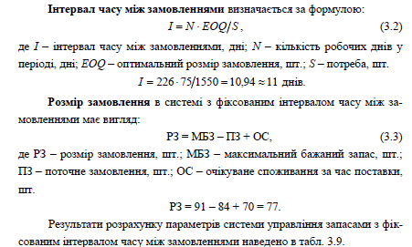
2. Система управління запасами з фіксованим інтервалом часу між замовленнями

Slide 6
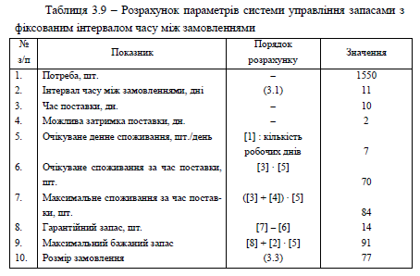
2. Система управління запасами з фіксованим інтервалом часу між замовленнями

Slide 7
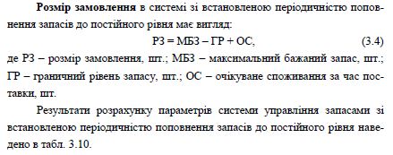
3. Система управління запасами зі встановленою періодичністю поповнення запасів до постійного рівня

Slide 8
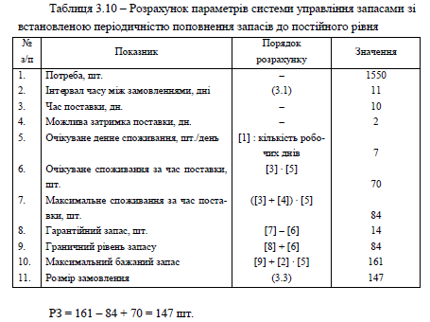
3. Система управління запасами зі встановленою періодичністю поповнення запасів до постійного рівня

Slide 9
ДЯКУЮ ЗА УВАГУ!

